Slide 1
كتابة رسائل نصية بالجوال
علام منذر حلمي

Slide 2
المراجعة: أ. جمعه شعيب | الإعداد : علام منذر | كتابة رسائل نصية بالجوال الهدف:2158 | الهدف
الفئة العمرية: 13-14 | مستوى الشدة: بسيطة | فئة الإعاقة : الاعاقة الذهنية | بيانات الهدف
كتابة رسائل نصية بالجوال ذهب حمد الى والده و قال له والدي ارغب بشراء هاتف خاص بي لأتحدث مع أصدقائي فأجاب والدة و هل تستطيع التواصل و قراءة الجمل بشكل صحيح و الرد عليها فأجاب حمد انا عمري 11 سنة و استطيع القراءة و الكتابة و استطيع استخدام الهاتف و التواصل م مع الاخرين بشكل جيد و سليم فقال له والدة حسنا سنذهب للسوق لشراء الهاتف ولكن احسن استخدامه و سوف اعلمك ادأب استخدام الهاتف الأنشطة الصفية: 1- تدريب الطلاب على القراءة الكلية 2. تدريب الطلاب على اهم الجمل المستخدمة في التواصل 3. تدريب بالطلاب على كتابة الأجوبة المناسبة على السؤال 4. تدريب الطلاب على تطبيقات التواصل 5. تدريب الطلاب على استخدام المايك و التسجيل |  |  | كتاب الطالب
كتابة رسائل نصية بالجوال

Slide 3
كتابة رسائل نصية بالجوال | الهدف
انشطه مهارية | المكونات
الانشطه الصفية عرض فيديوهات كتابة رسائل نصية بالجوال
كتابة رسائل نصية بالجوال

Slide 4
الحصة الدراسية: الهدف الرئيسي هو كتابة رسائل نصية بالجوال أهداف أخرى: ان يقوي مهارات التآزر البصري الحركي من خلال التتبع / تقوية المسكة الثلاثية للقلم للكتابة / تقوية الذاكرة البصرية . 1- تشغيل الفيديو الخاص بالدرس. تنفيذ التمارين والأنشطة الصفية داخل الغرفة الصفية خلال الوسائل و الأوراق التعليمية. النشاط الرياضي النشاط الفني: النشاط الموسيقى: | دليل للمعلم
إعطاء ولي الامر بعض التمارين الخاصة كتابة رسائل نصية بالجوال | الواجب المنزلي
مجموعة تدريبات على الأيباد تتضمن: 1- عرض مجموعة من الدروس التعليمية كتابة رسائل نصية بالجوال | تمارين الكترونية
متوسط : ان يستخدم المايك في التواصل جيد: ان يقرء الأسئلة و يجيب على بعضها مرتفع: يستطيع الرد و الإجابة يشكل صحيح | التقييم
قراءة رسائل نصية من الجوال

Slide 5
كتابة رسائل نصية بالجوال
كتابة رسائل نصية بالجوال
عدد النقاط المهمه :
المهارات البصرية
المهارات السمعية
المهارات الحركية
المهارات الادراكية
يمكن الاستغناء عن اى مهارة من ما سبق ماعدا الادراك .

Slide 6
كتابة رسائل نصية بالجوال
اهم التطبيقات المستخدمة للتواصل :

Slide 7
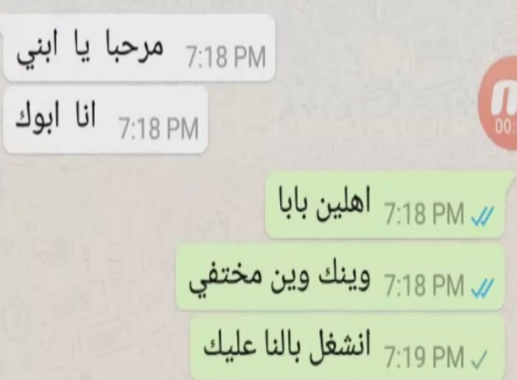
كتابة رسائل نصية بالجوال
صور للتواصل عبر التطبيقات :

